Slide 1
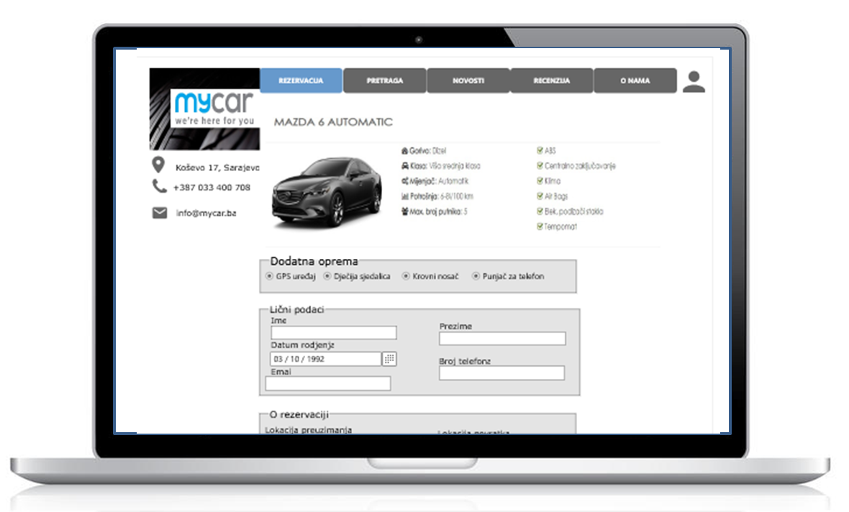
Informacioni sistem rent a car agencije “MyCar”

Slide 2

Zašto uvoditi IS?
Lakša organizacija u poslovanju
Olakšan pristup korisnicima
Široka dostupnost na tržištu
Svi aspekti ponude na dohvat ruke
Mogućnost proširivanja poslovanja
Vidljivost u poslovnom svijetu
Minimalna mogućnost grešaka

Slide 3
Misija
Misija „MyCar“ agencije je da klijentima, uz maksimalnu posvećenost, omogući kratkoročno ili dugoročno iznajmljivanje vozila, sa garancijom kvaliteta vozila i usluga koje nudimo kroz sistem.
Neke od odlika „MyCar“ agencije su vrhunska ponuda sigurnih i udobnih vozila, te povoljne i pristupačne cijene. Sva vozila su opremljena klimatizacijskim uređajima, a na raspolaganju je i mogućnost najma dječijih sjedalica, nosača za skije i bicikla, sofisticiranih GPS uređaja, te WiFi uređaja za mobilni internet.
Uz opremu, kvalitet, te visoke sigurnosne i servisne standarde vozila, ponuda uključuje i dostavu i preuzimanje vozila na području cijelog Sarajeva.

Slide 4
Vizija
Vizija „MyCar“ agencije je da postane vodeća firma u oblasti iznajmljivanja vozila, moderno opremljena, koja će uvijek biti u korak sa svim svjetskim trendovima. Agencija će nastojati da konstantno povećava svoju ponudu, kao i da u ponudi uvijek imaju vozila luksuznih klasa, ali i vozila srednjih i nižih klasa kako bi zadovoljili sve potrebe svojih klijenata.

Slide 5
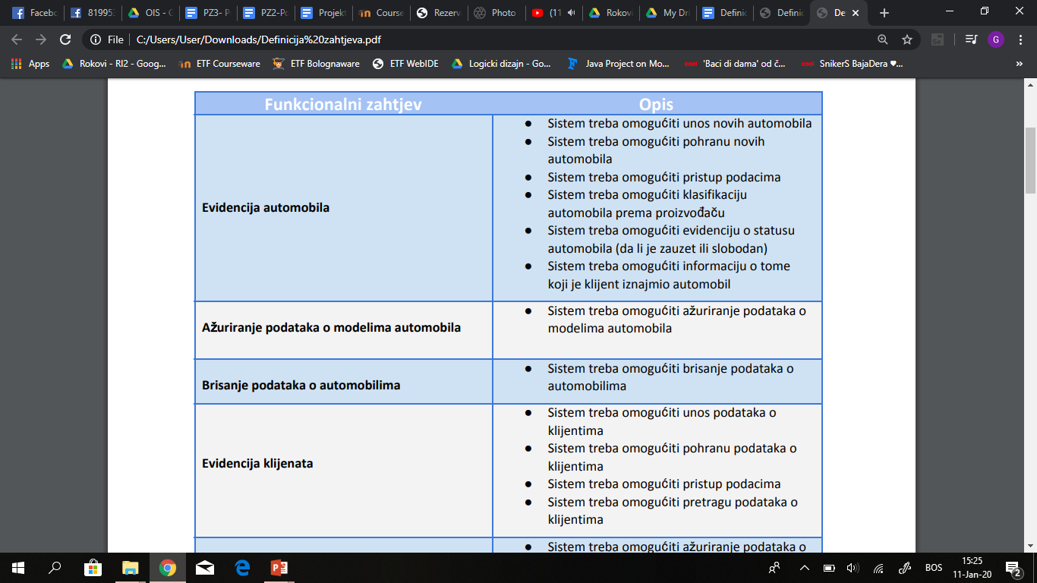
Funkcionalni zahtjevi

Slide 6
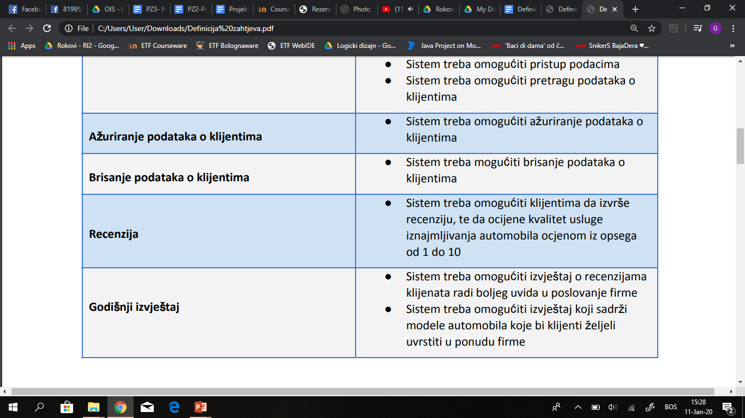

Slide 7
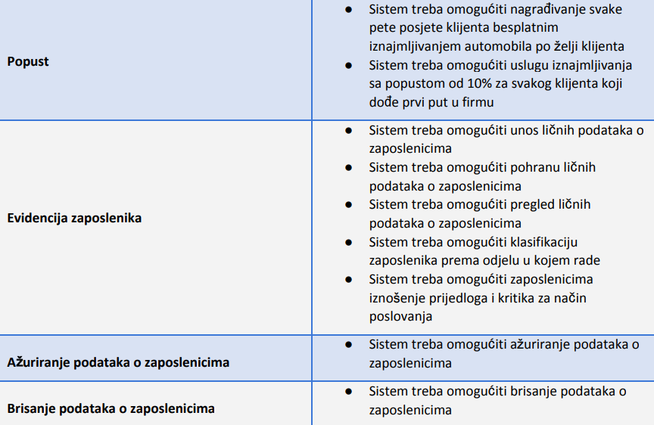

Slide 8
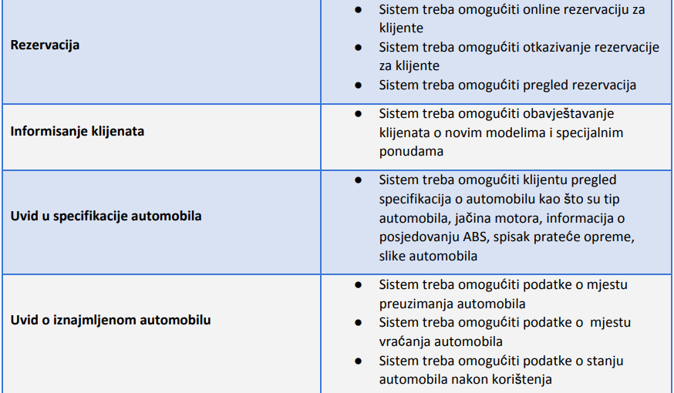

Slide 9
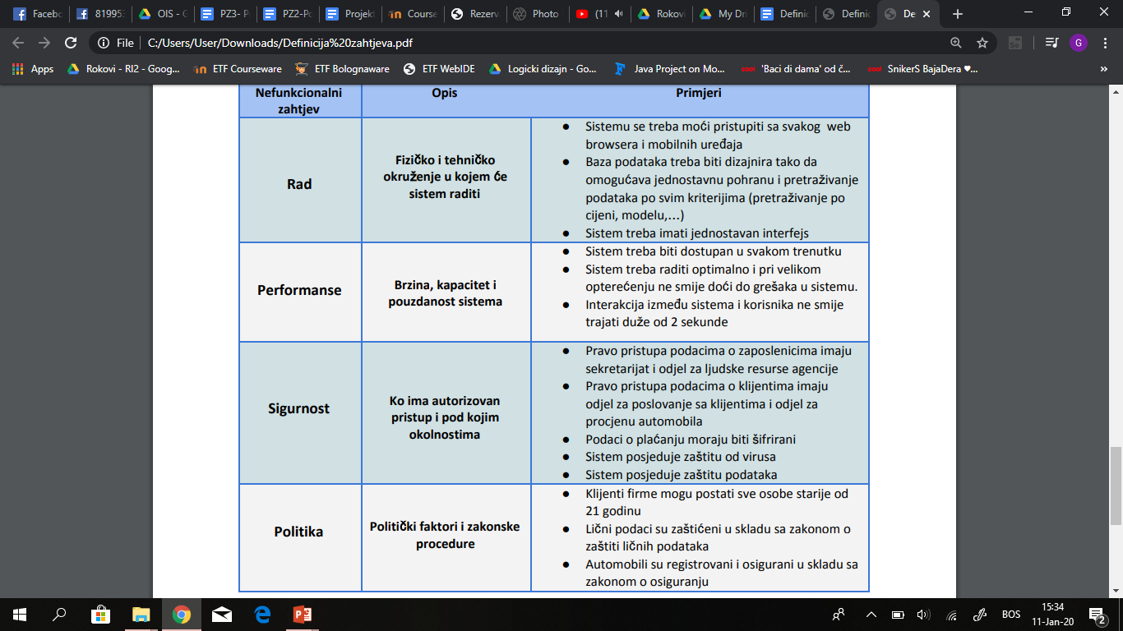
Nefunkcionalni zahtjevi

Slide 10

Realizacija

Slide 11

Početna stranica za administratora

Slide 12
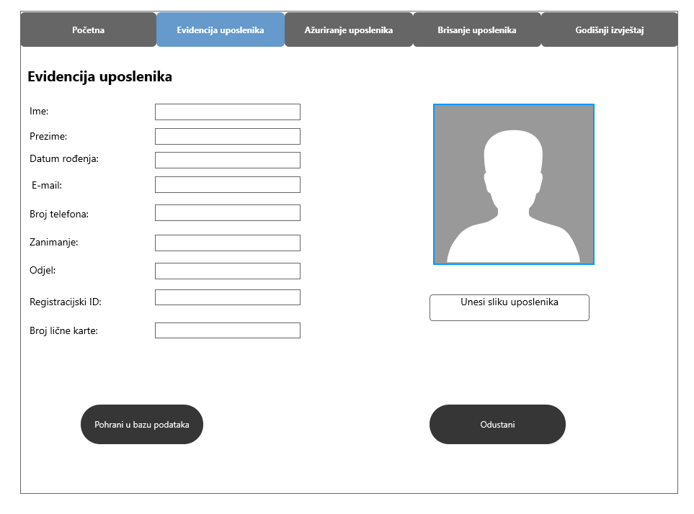
Evidencija uposlenika

Slide 13
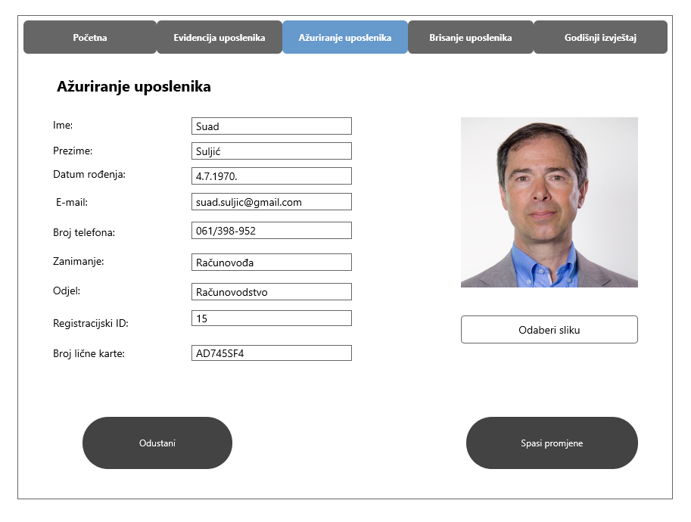
Ažuriranje podataka o uposleniku

Slide 14
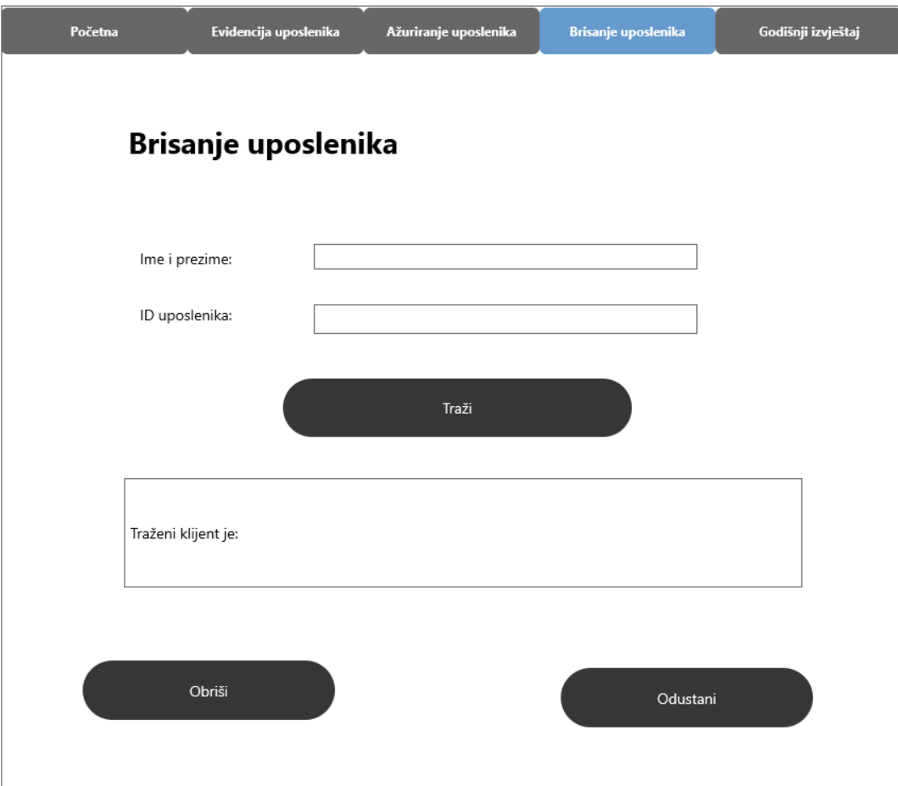
Brisanje podataka o uposleniku

Slide 15
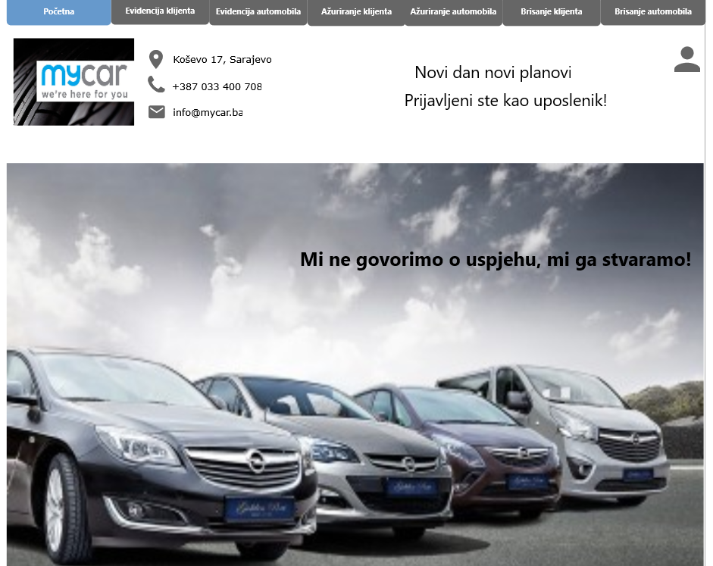
Početna stranica za uposlenika

Slide 16
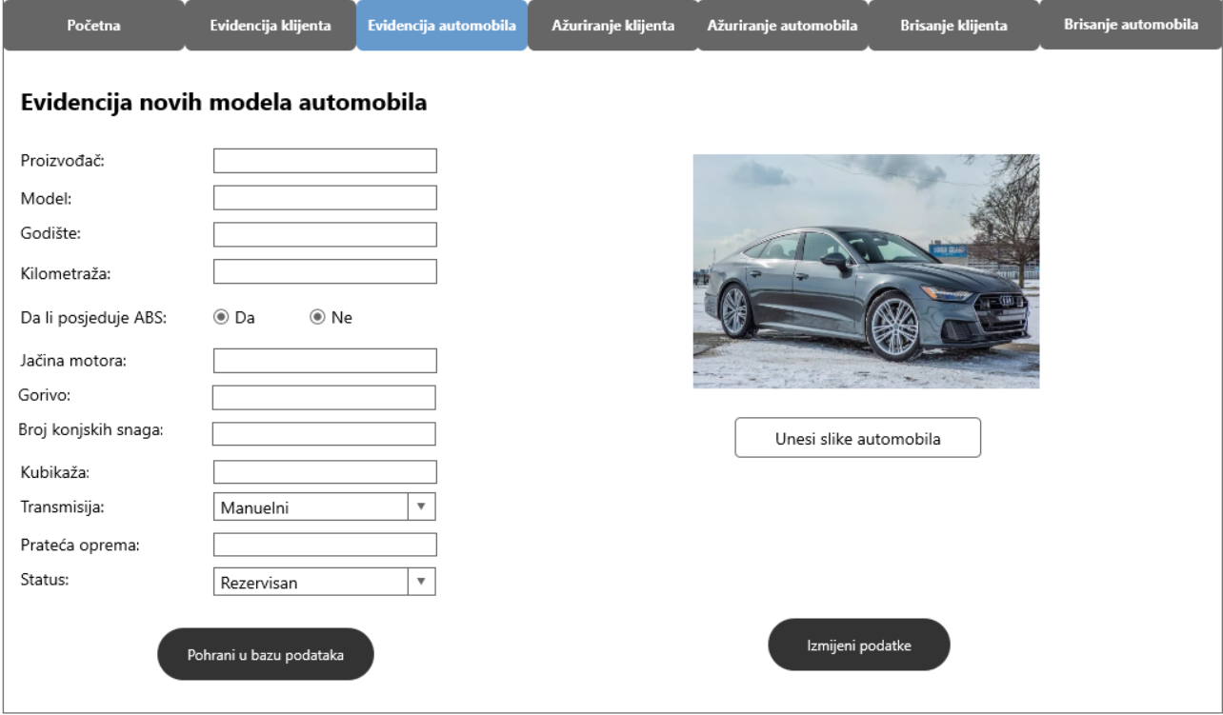
Evidencija automobila

Slide 17
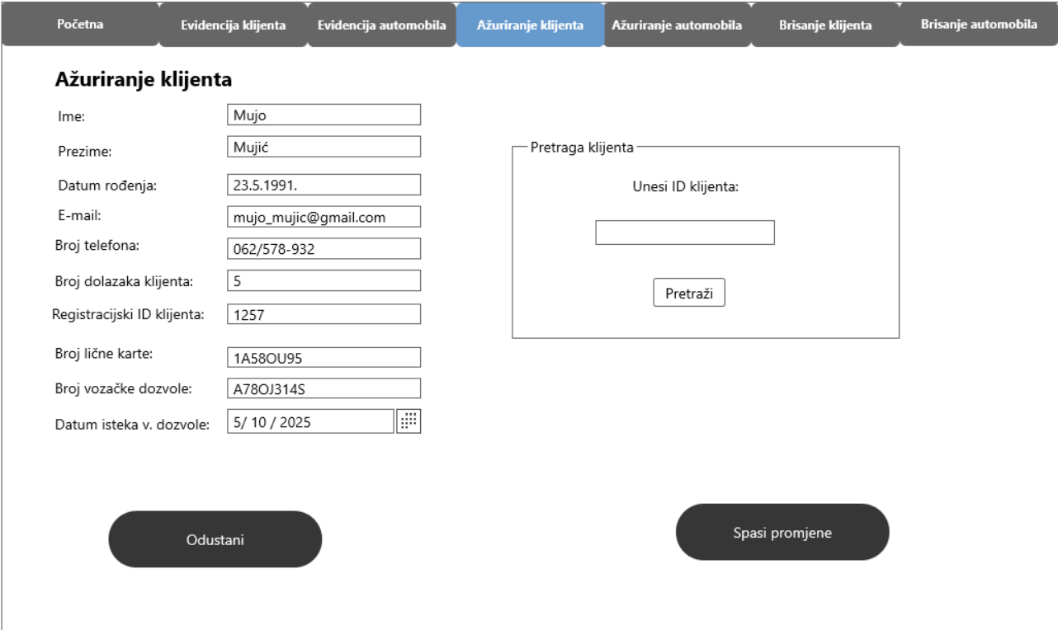
Ažuriranje podatka o klijentu

Slide 18

Početna stranica za korisnika

Slide 19
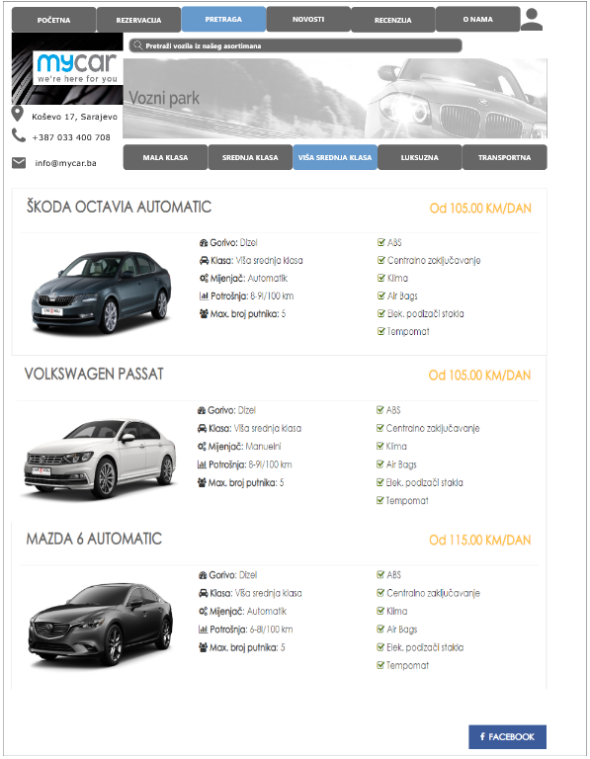
Pretraga vozila

Slide 20
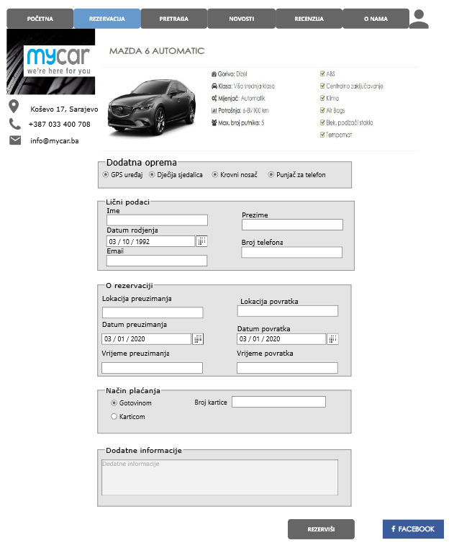
Rezervacija vozila

Slide 21
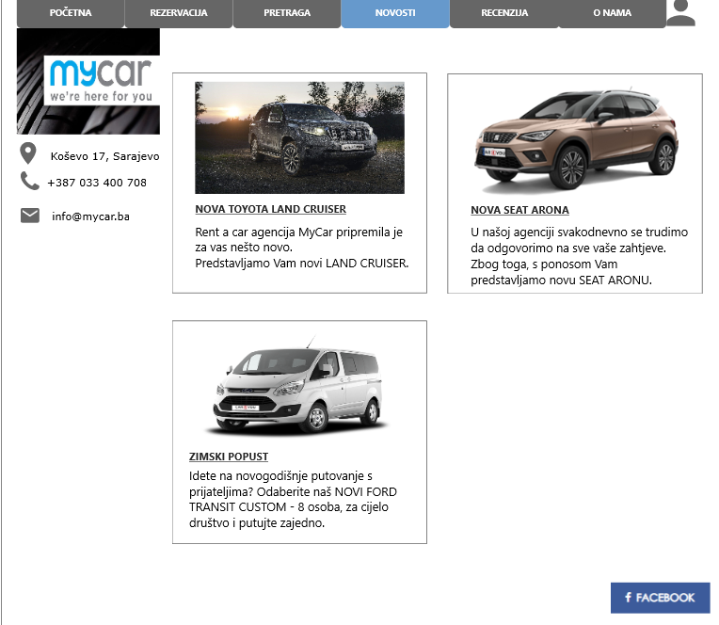
Novosti

Slide 22
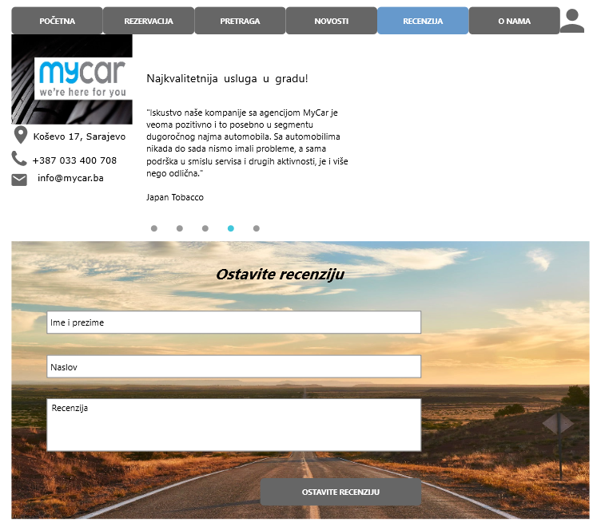
Recenzija

Slide 23
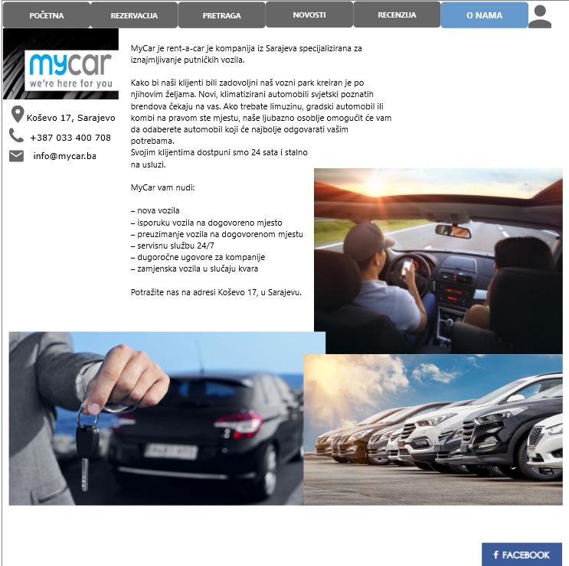
O nama

Slide 24
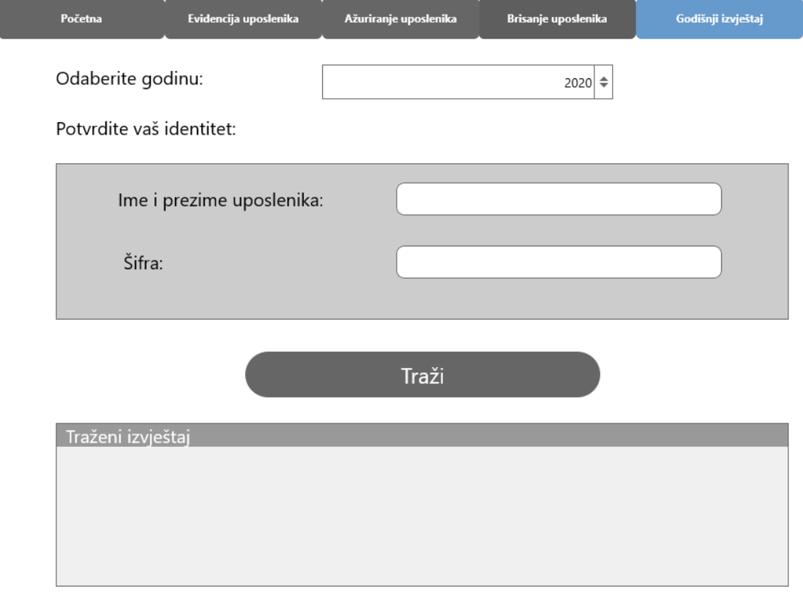
Kreiranje godišnih izvještaja

Slide 25
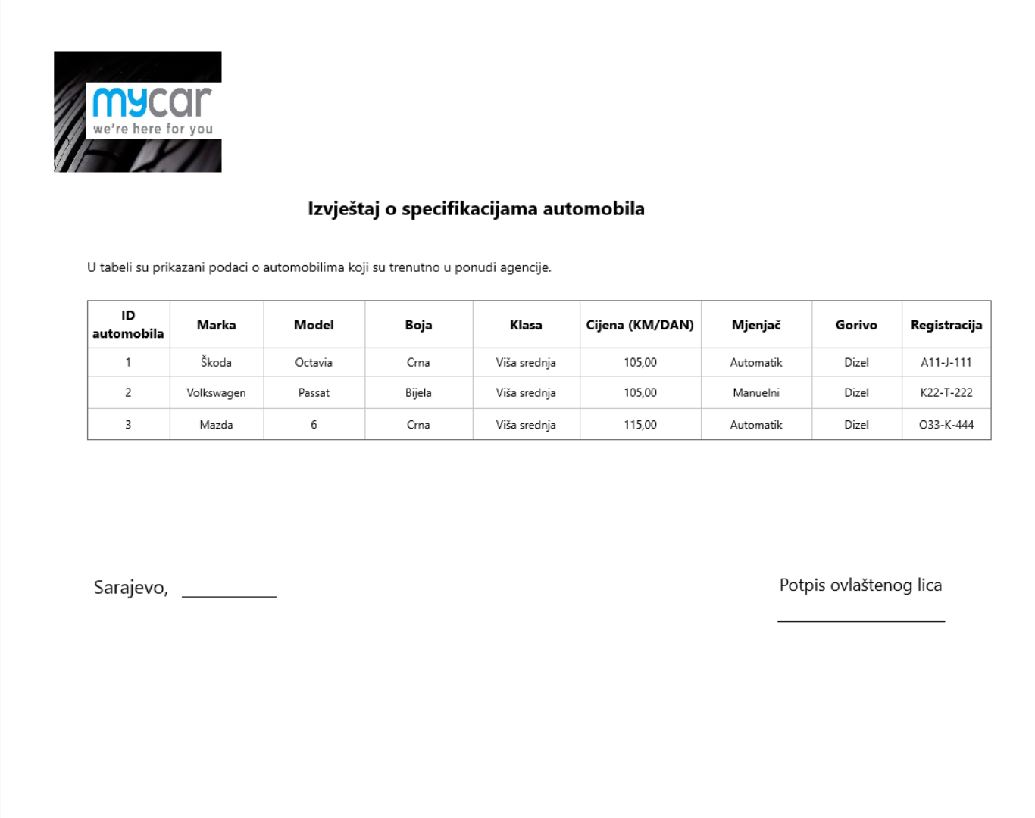
Primjer izvještaja o specifikacijama vozila

Slide 26

Hvala na pažnji!
Tim 4:
Šejla Pljakić
Irma Dedić
Lamija Drkić
Benjamin Hrustemović
Adna Spahić
Mirza Šehić
Nudžejma Zukorlić

